Slide 1
A KLUBTAGSÁG
szigorúan ABC sorrendben

Slide 2
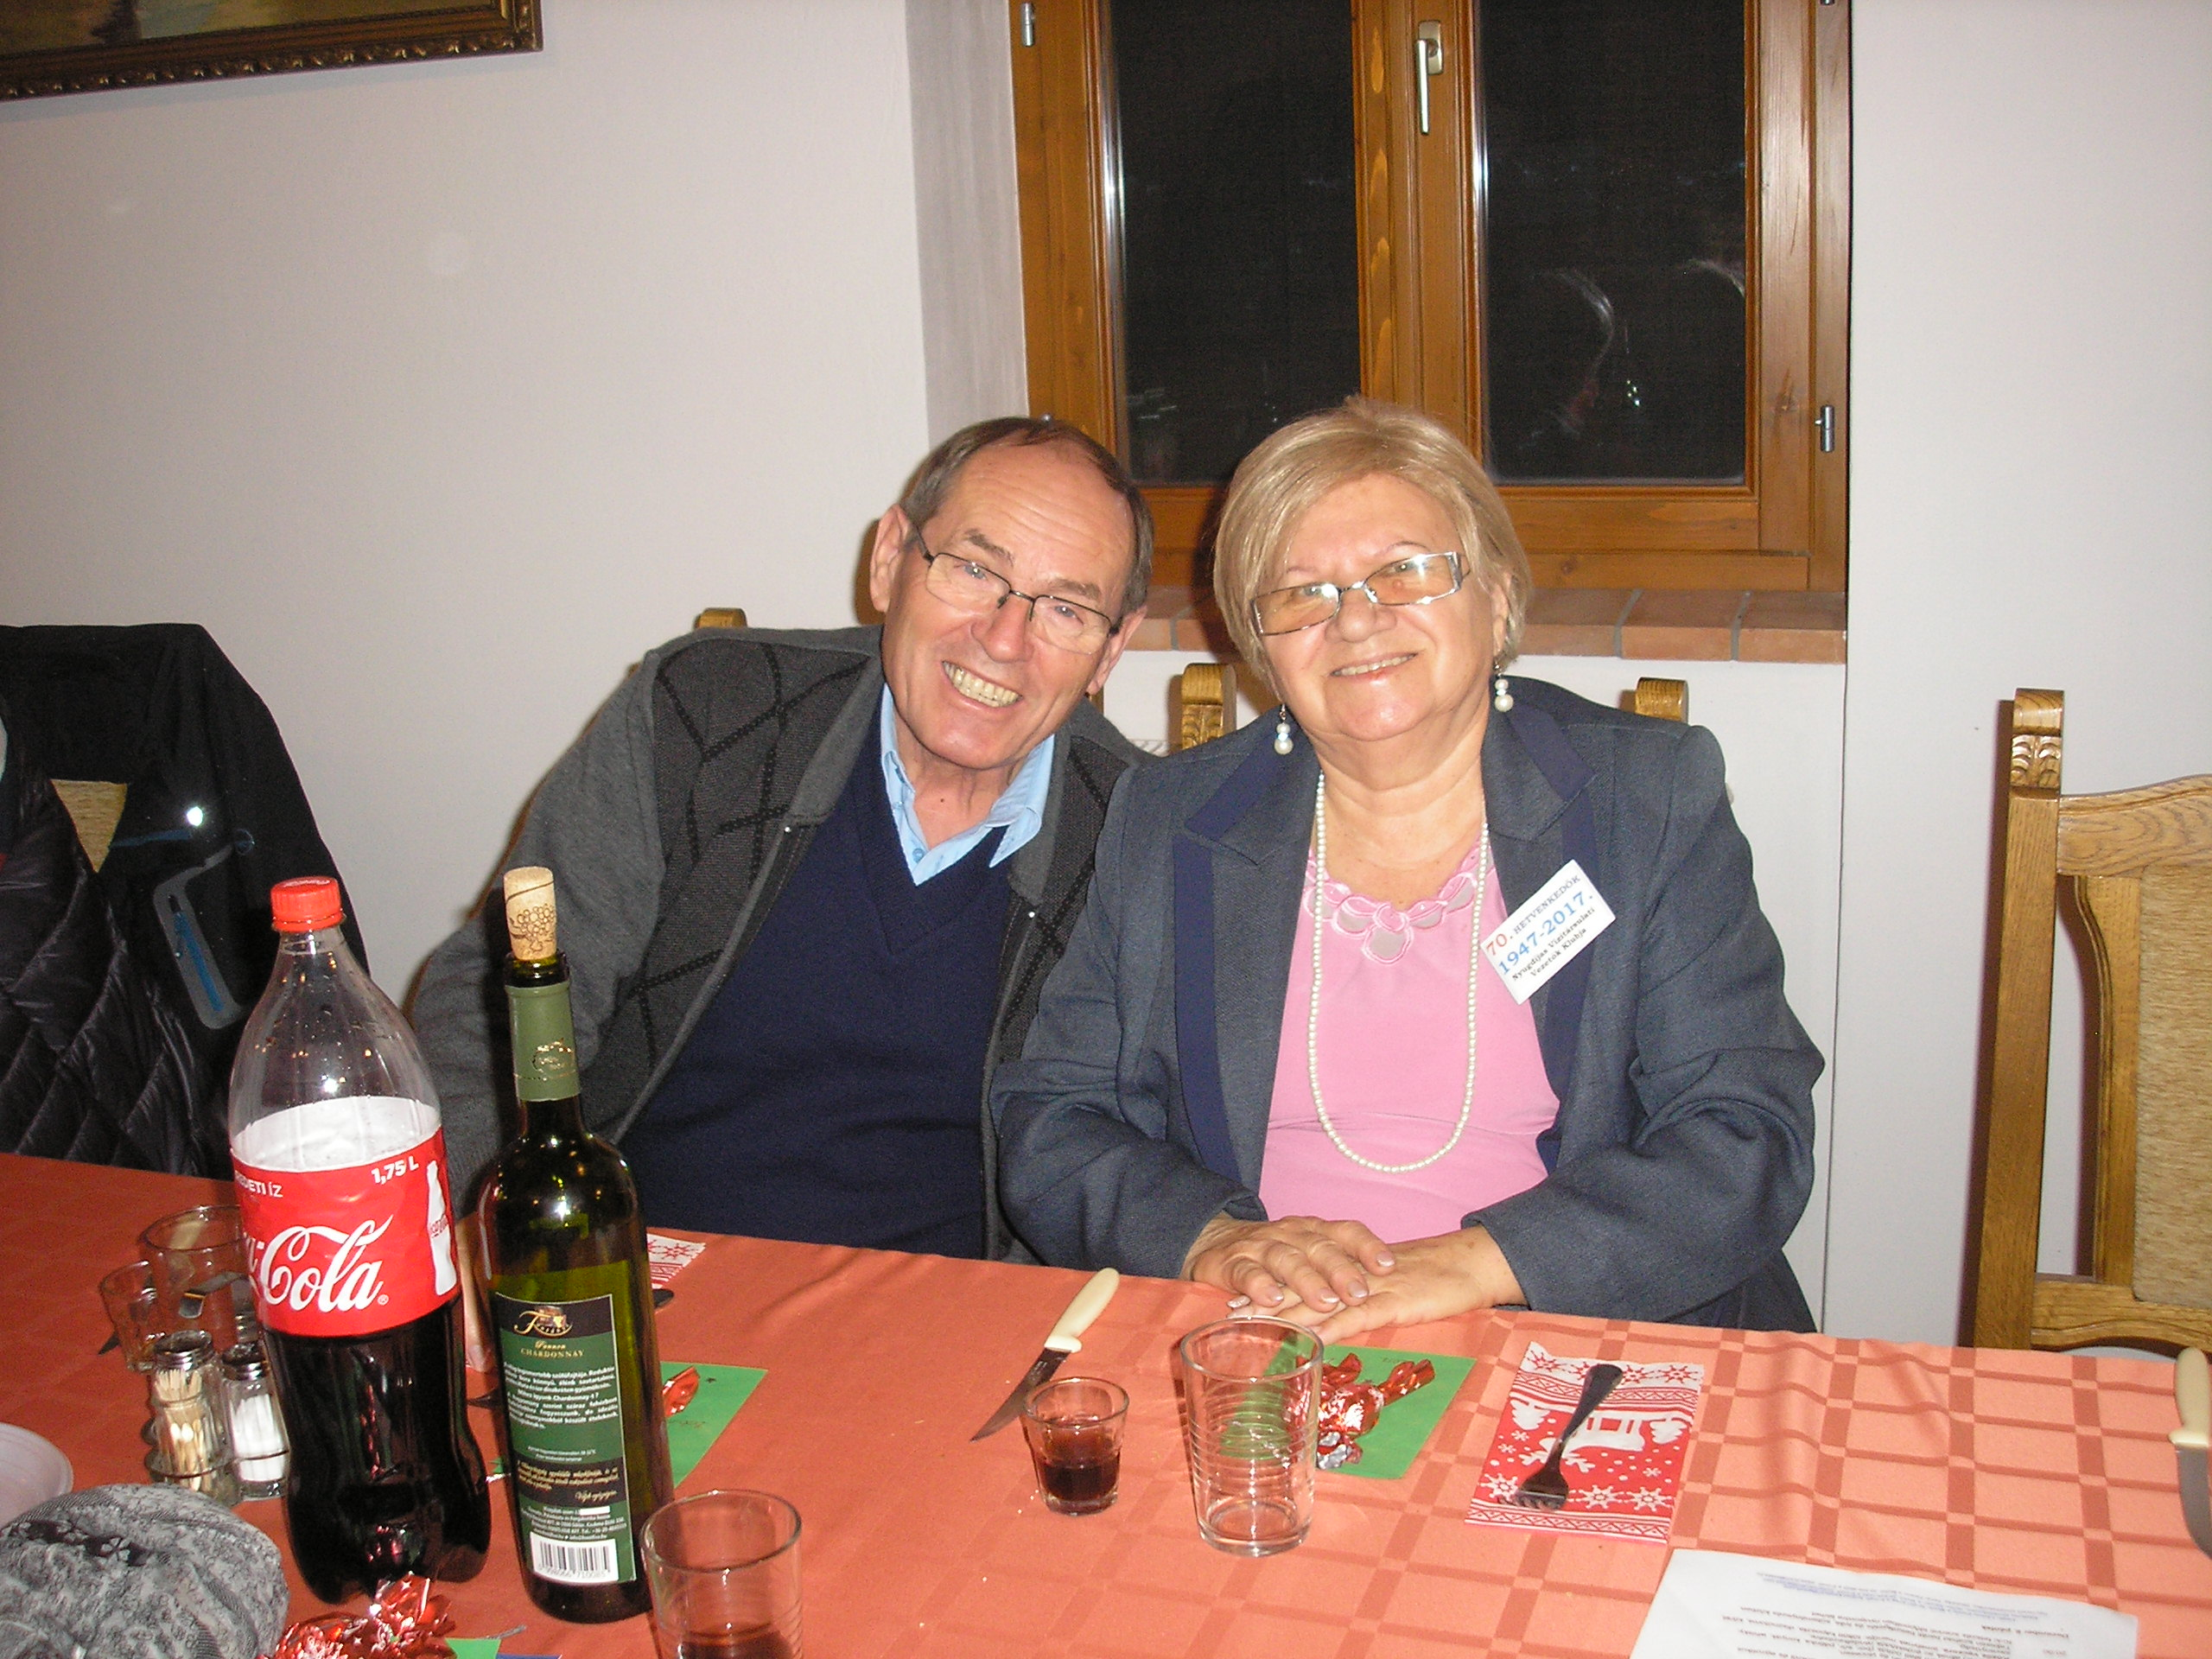
BABINECZÉK

Slide 3
BALOGH JÓSKA

Slide 4
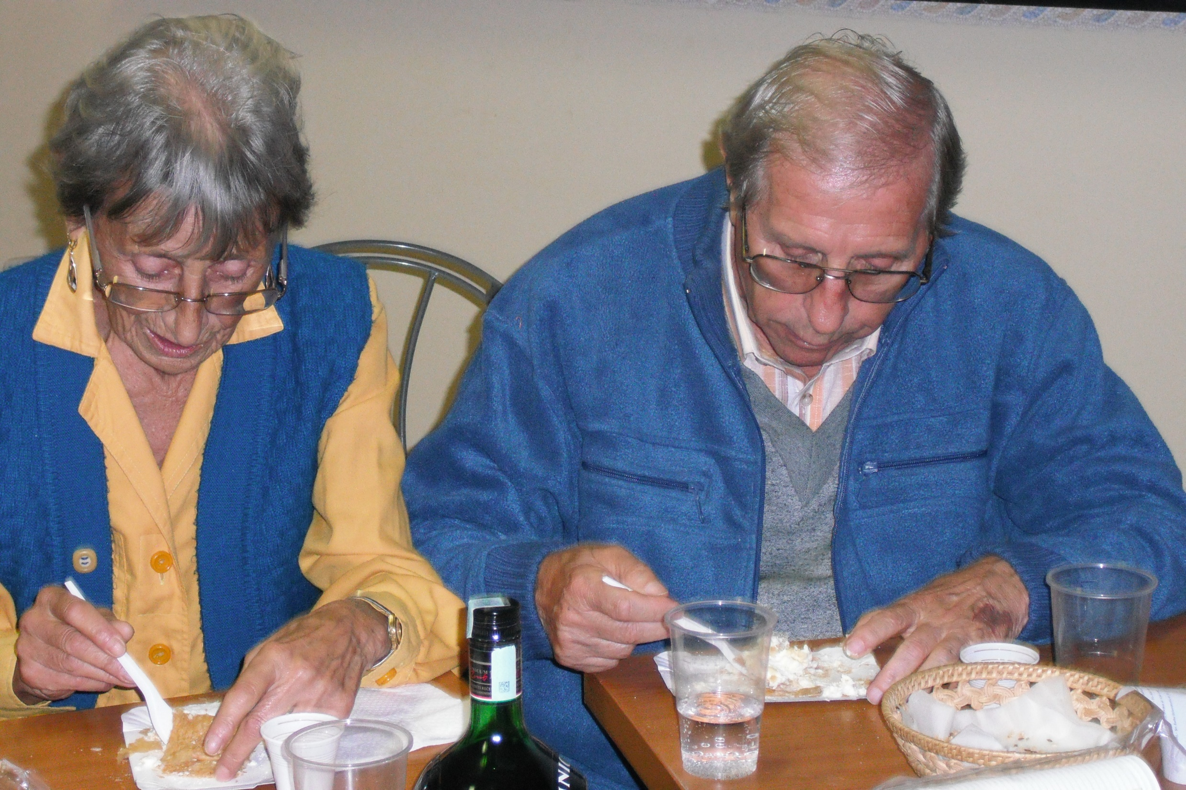
BESZÉÉK

Slide 5
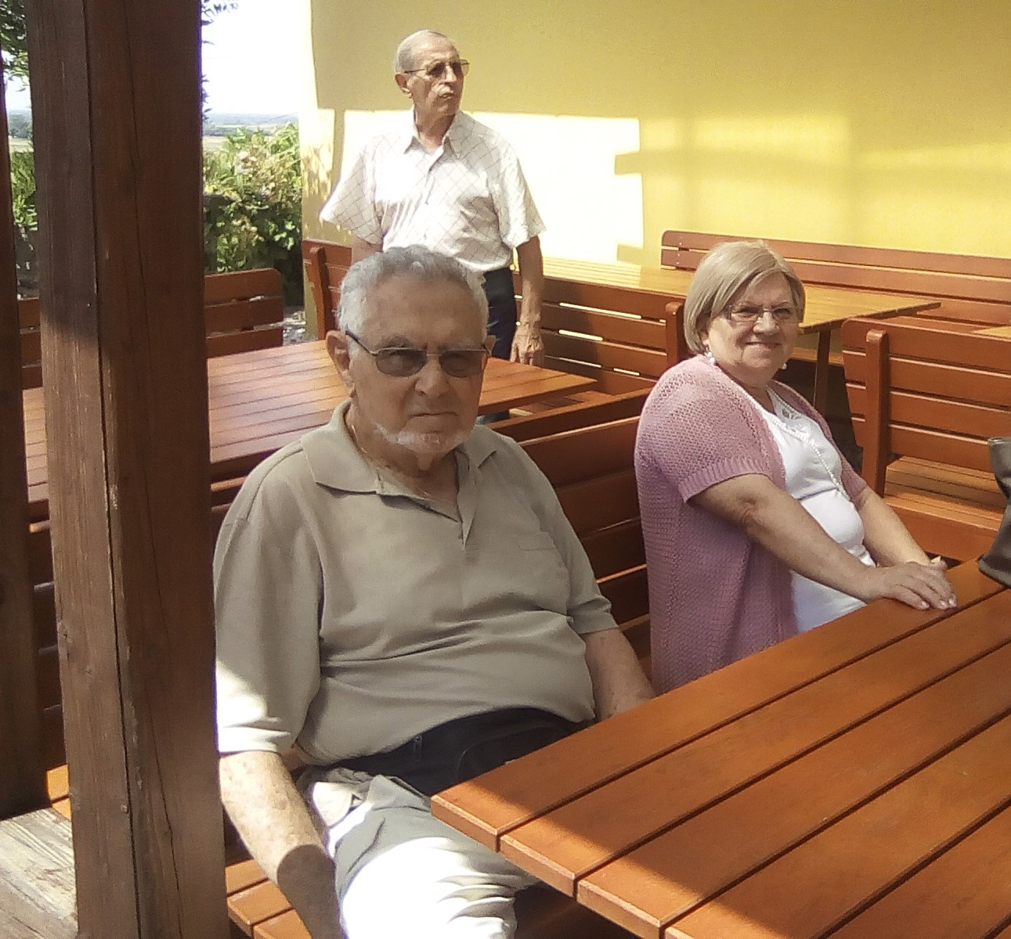
BIKSZ JANI BÁCSI

Slide 6
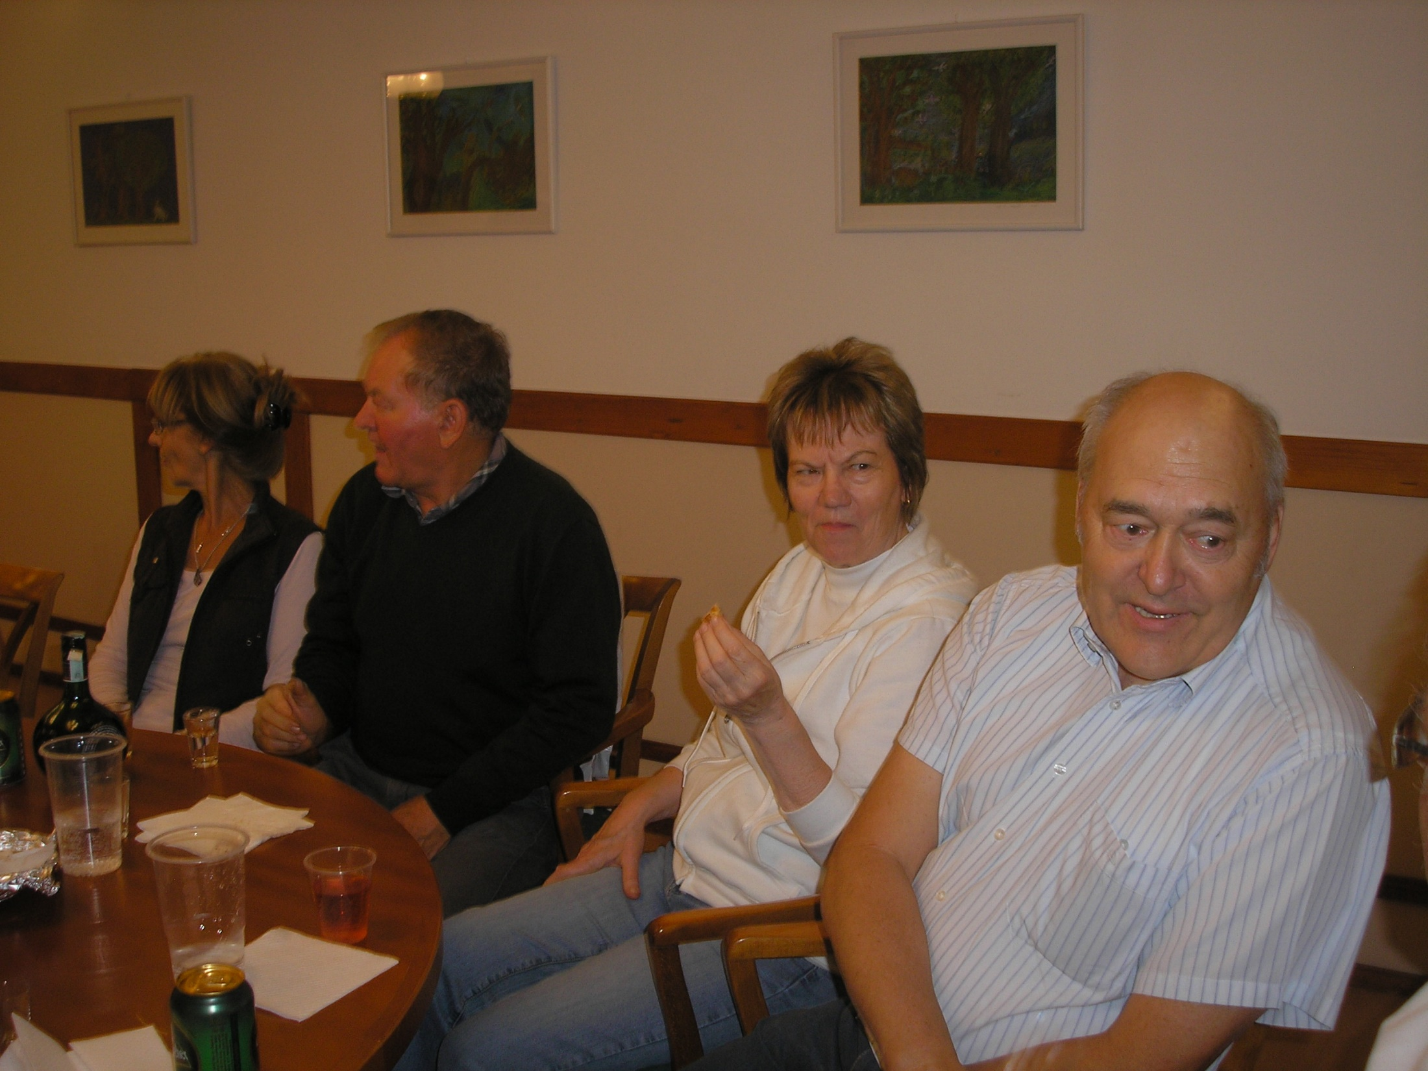
BOGÁTHTÉK

Slide 7
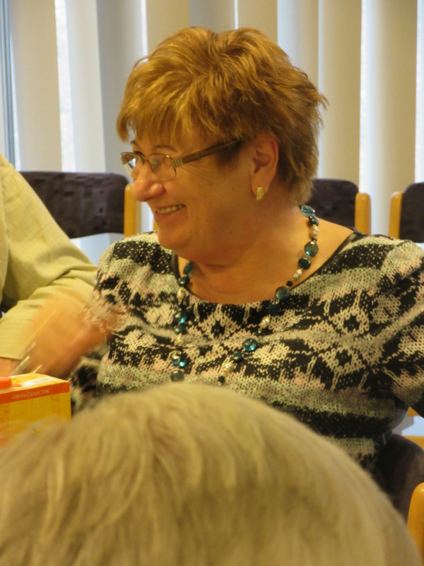
BUDÁCSIK
ERZSI
Notes:
<number>

Slide 8
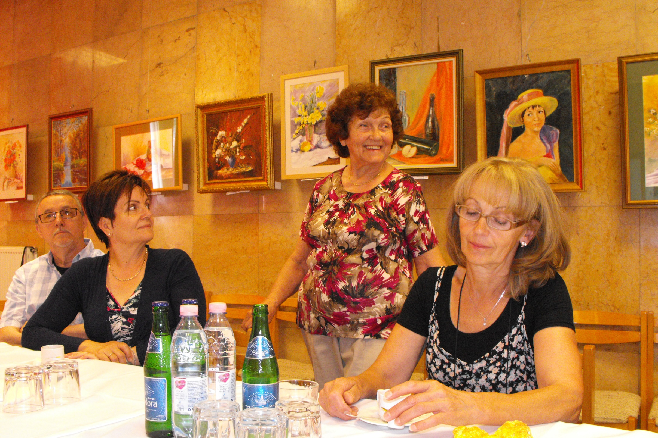
ERB JUTKA

Slide 9
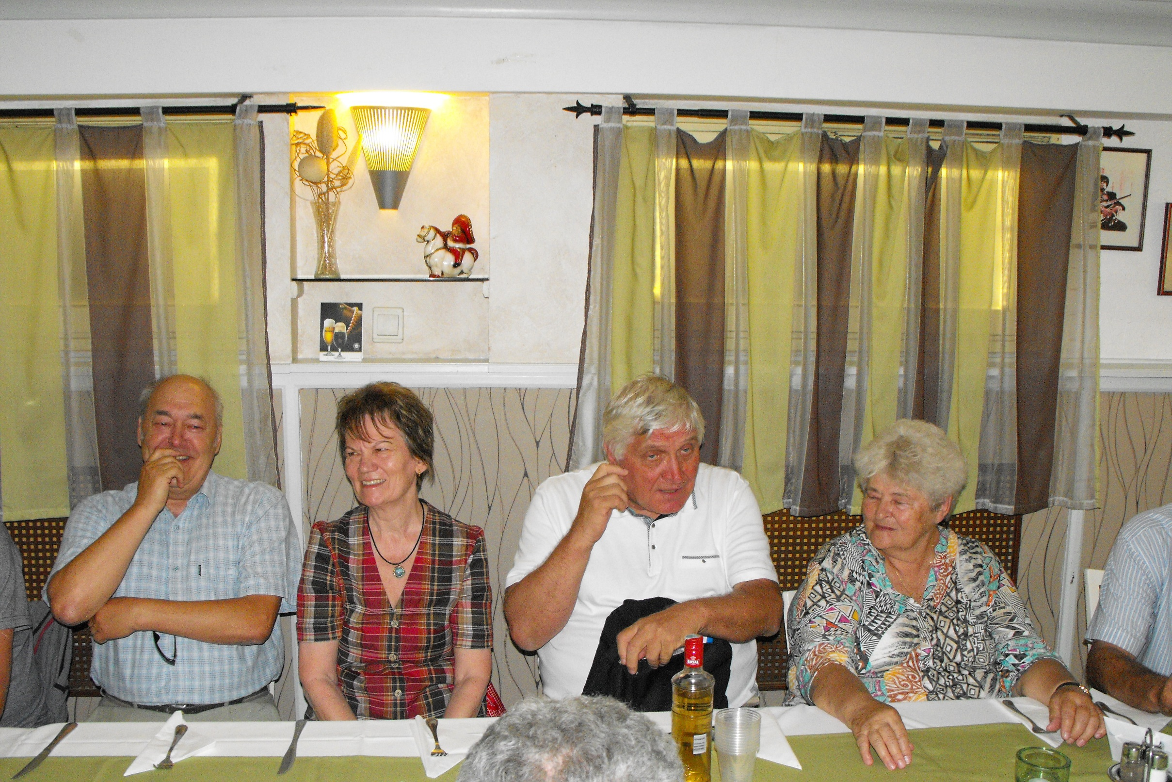
FEHÉRÉK

Slide 10
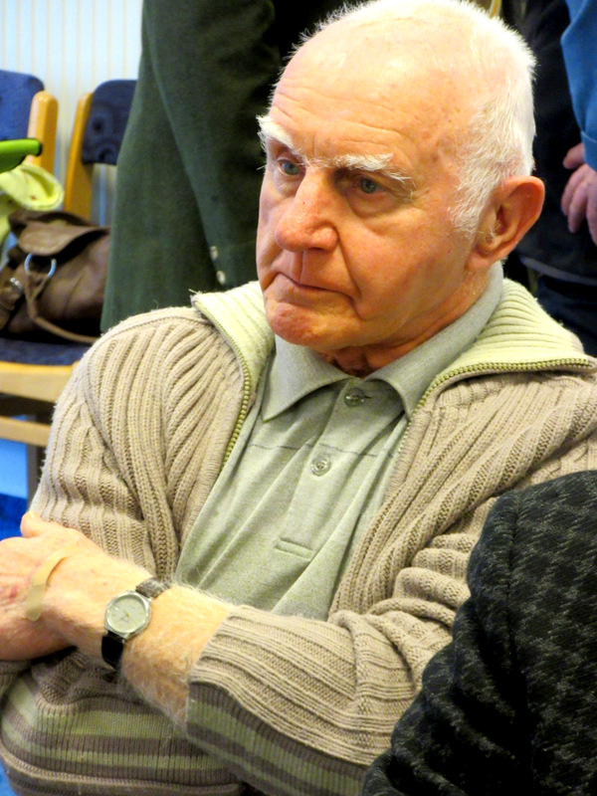
FÜZESY
PISTA

Slide 11
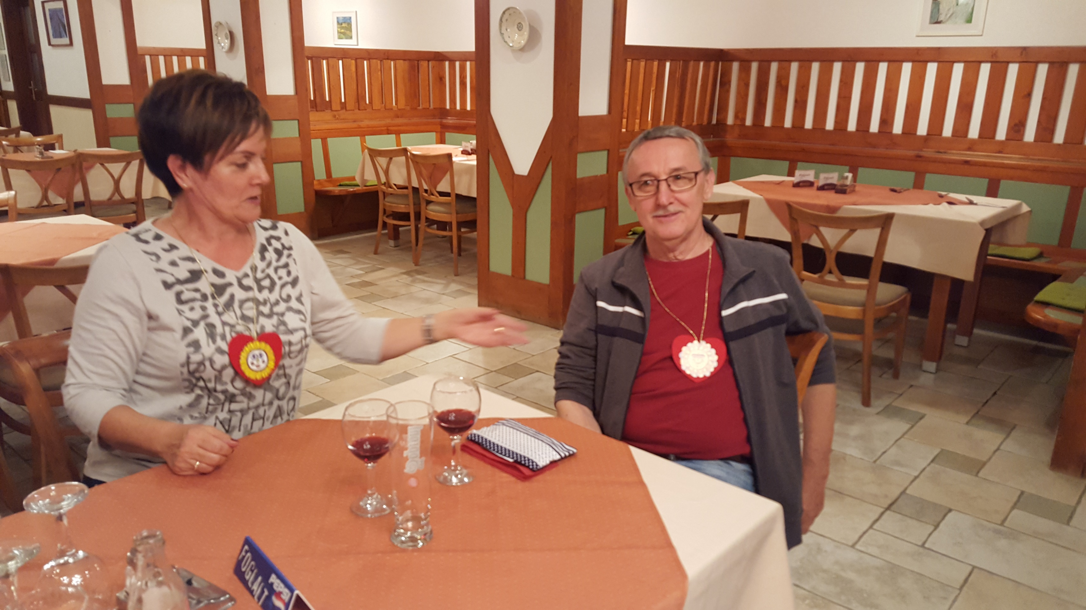
HUTTERÉK

Slide 12
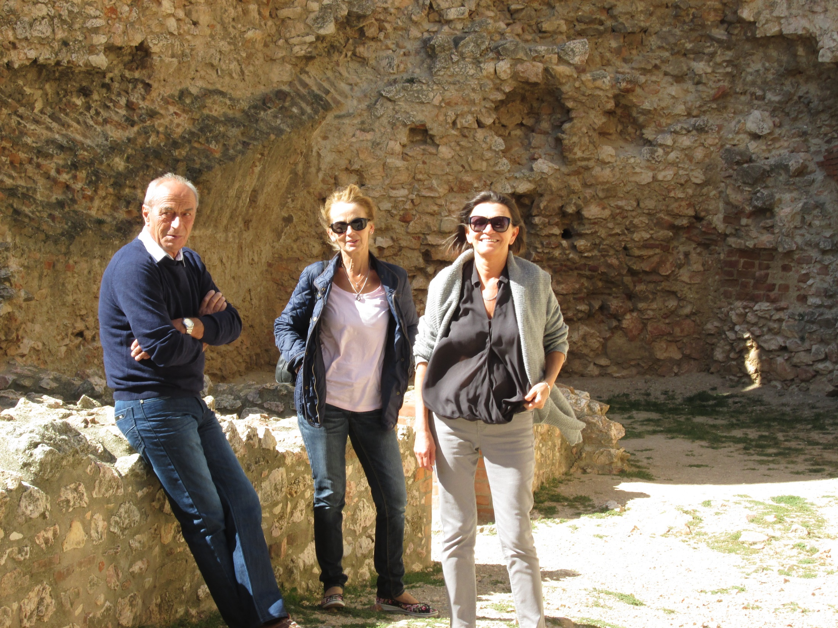
KÍNÁL BÉLA

Slide 13
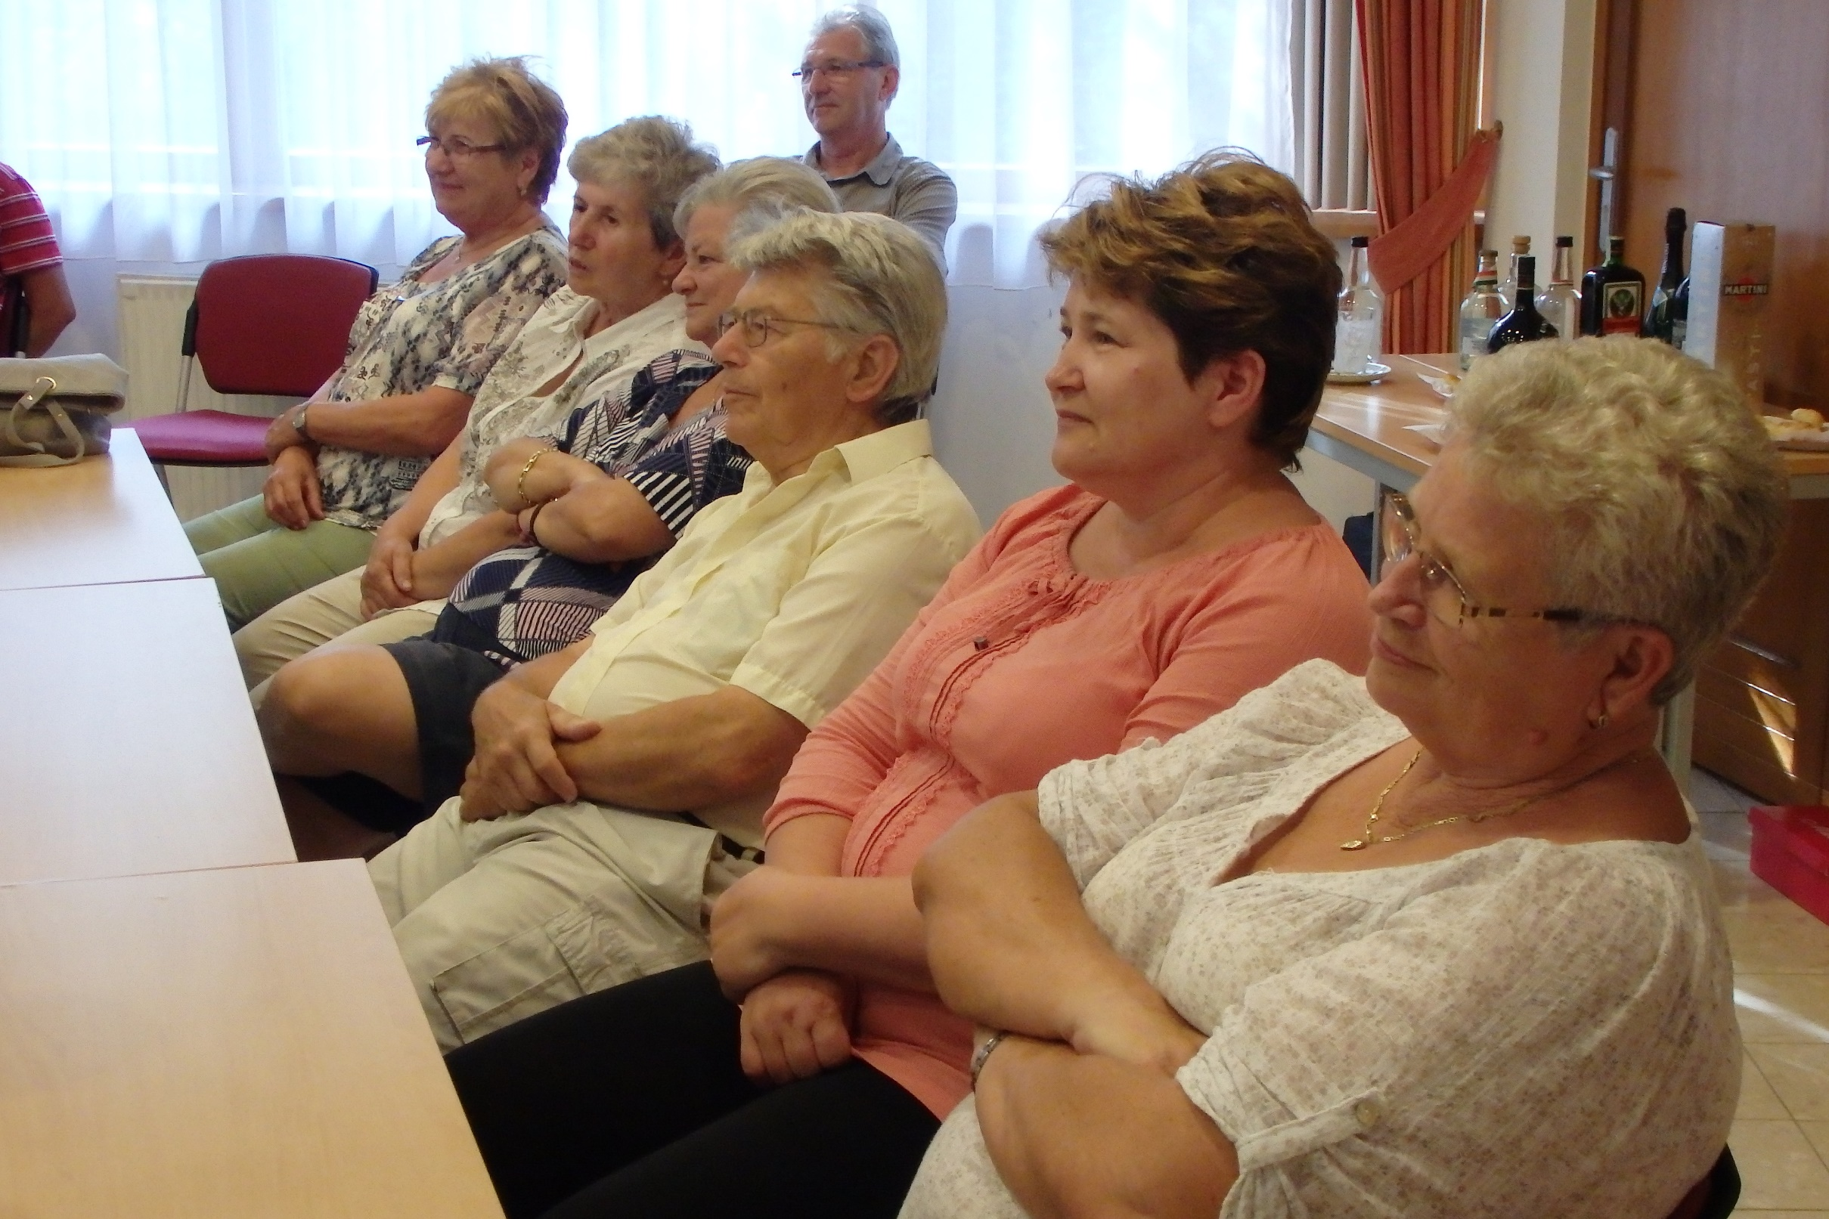
◄◄ KISS JENŐ

Slide 14
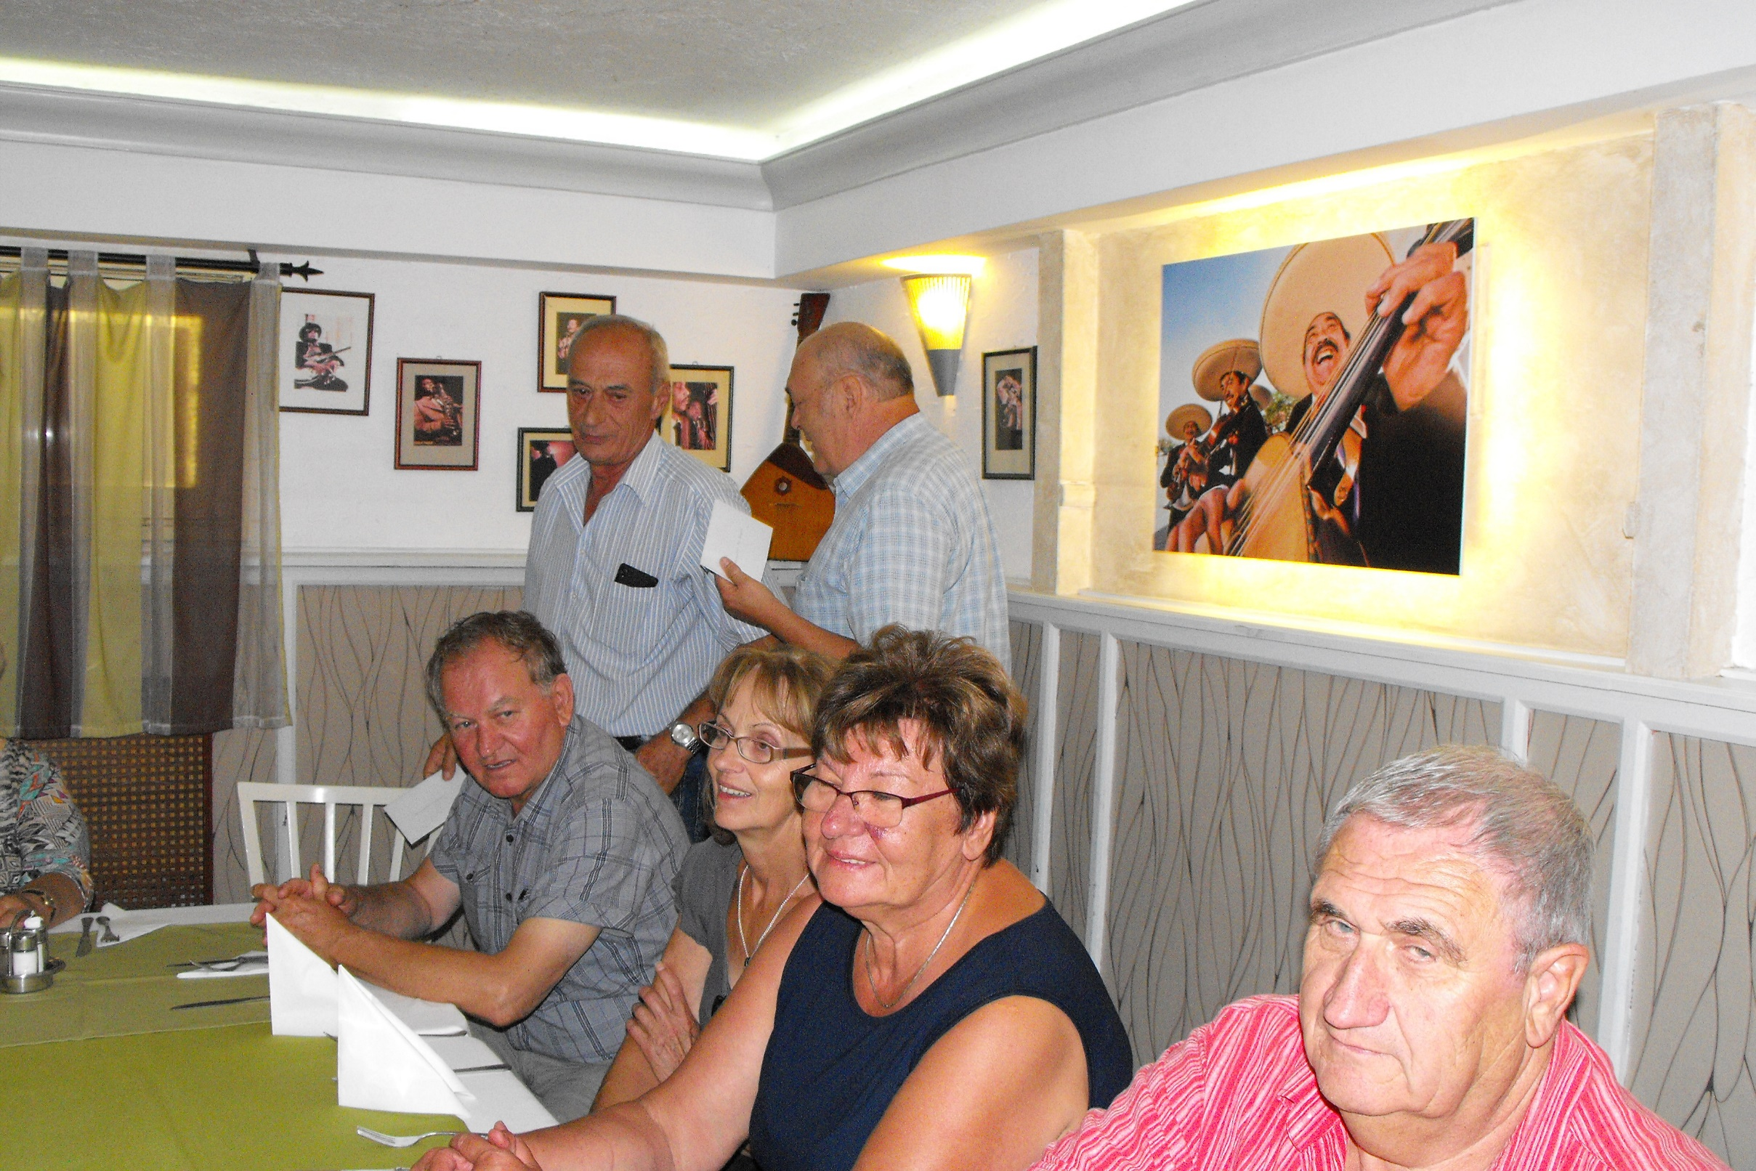
KÓNYÁÉK

Slide 15
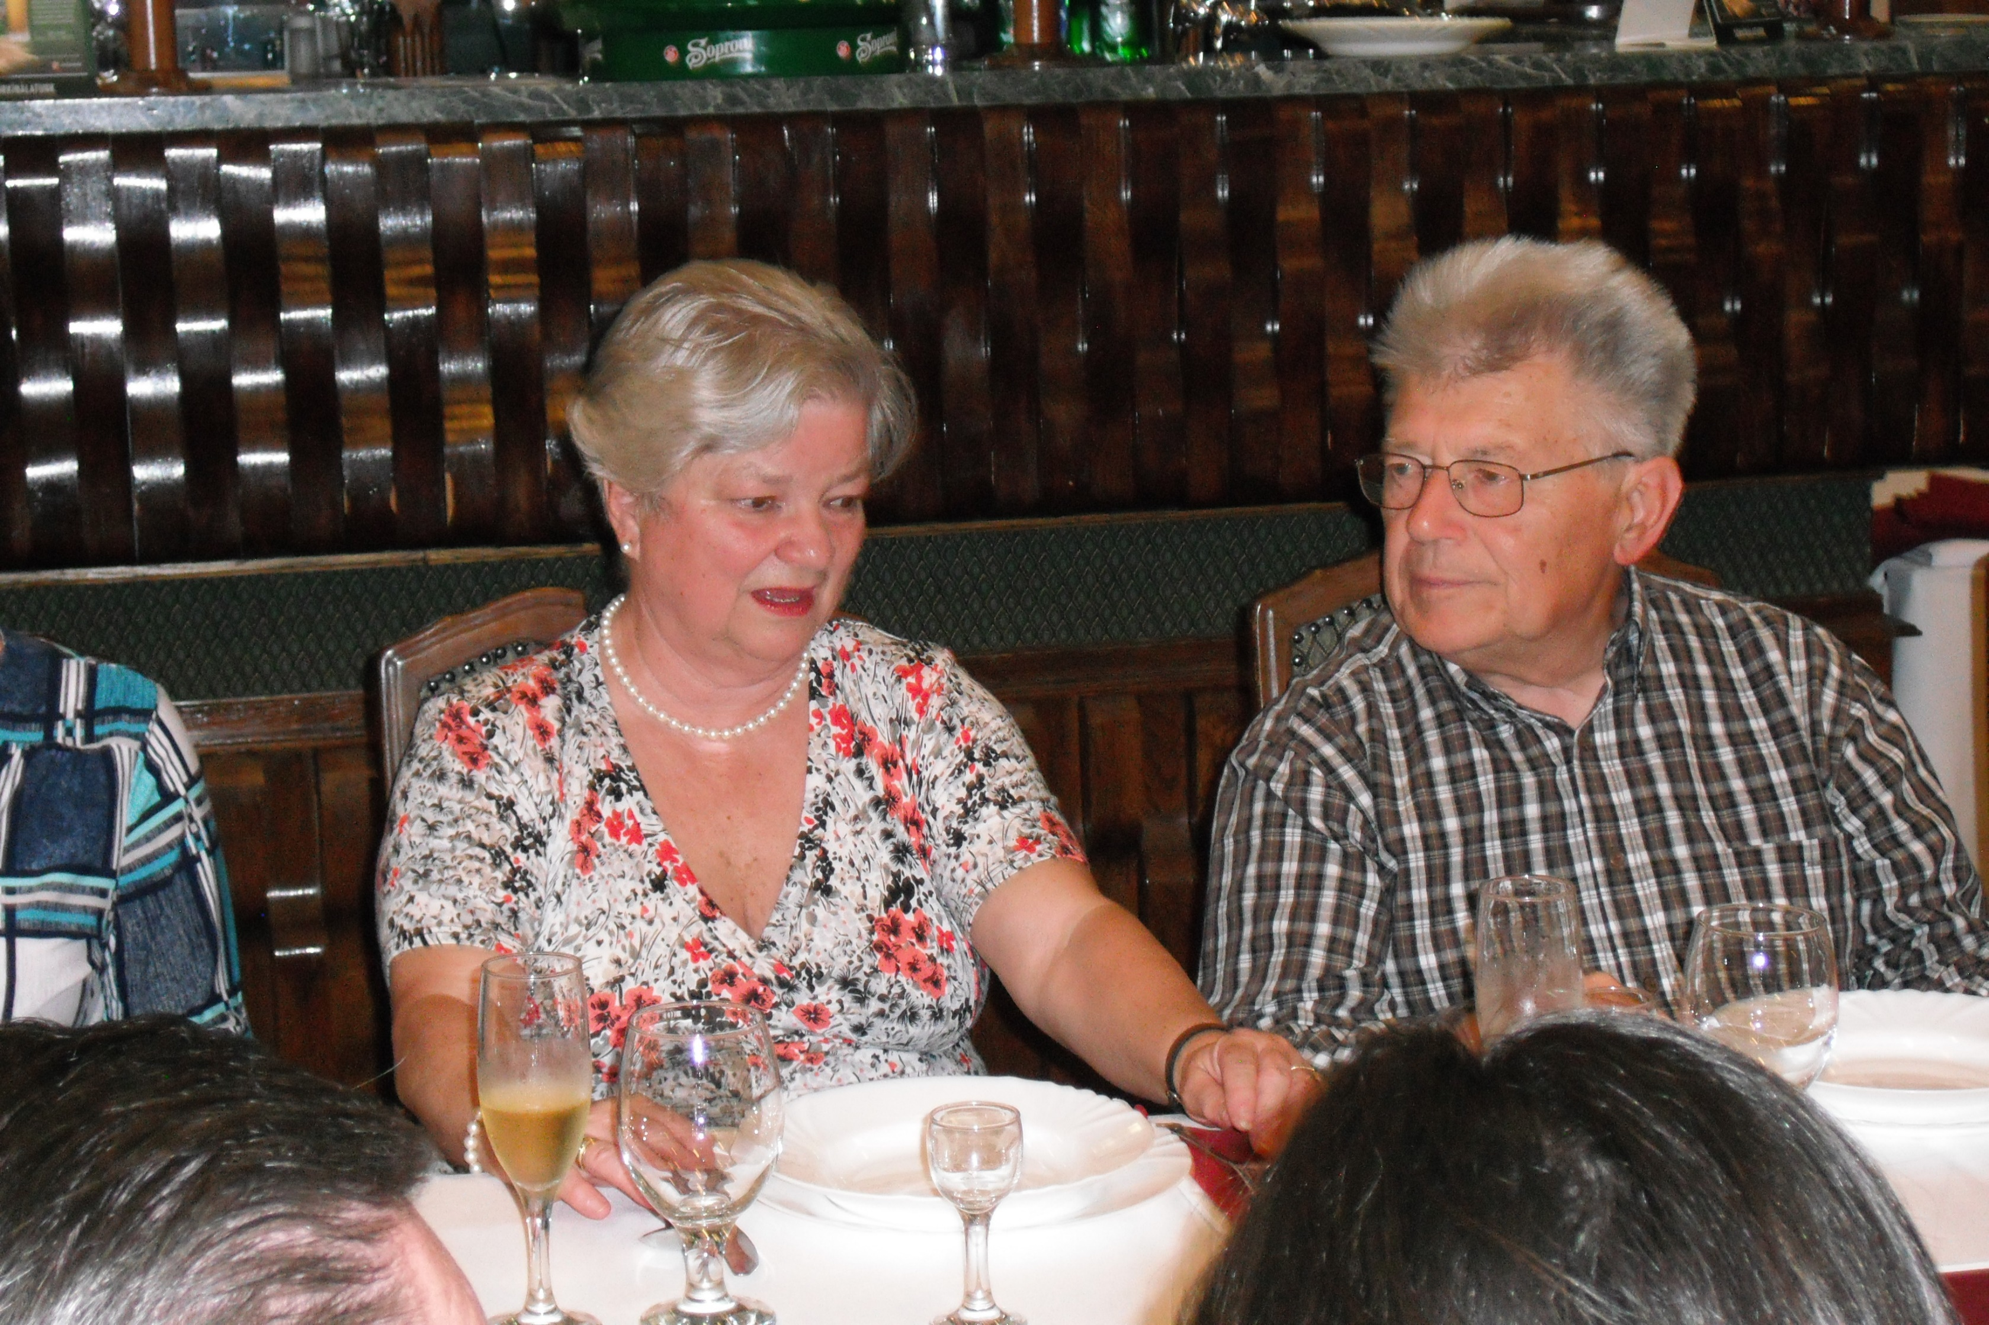
KOVÁCSÉK

Slide 16
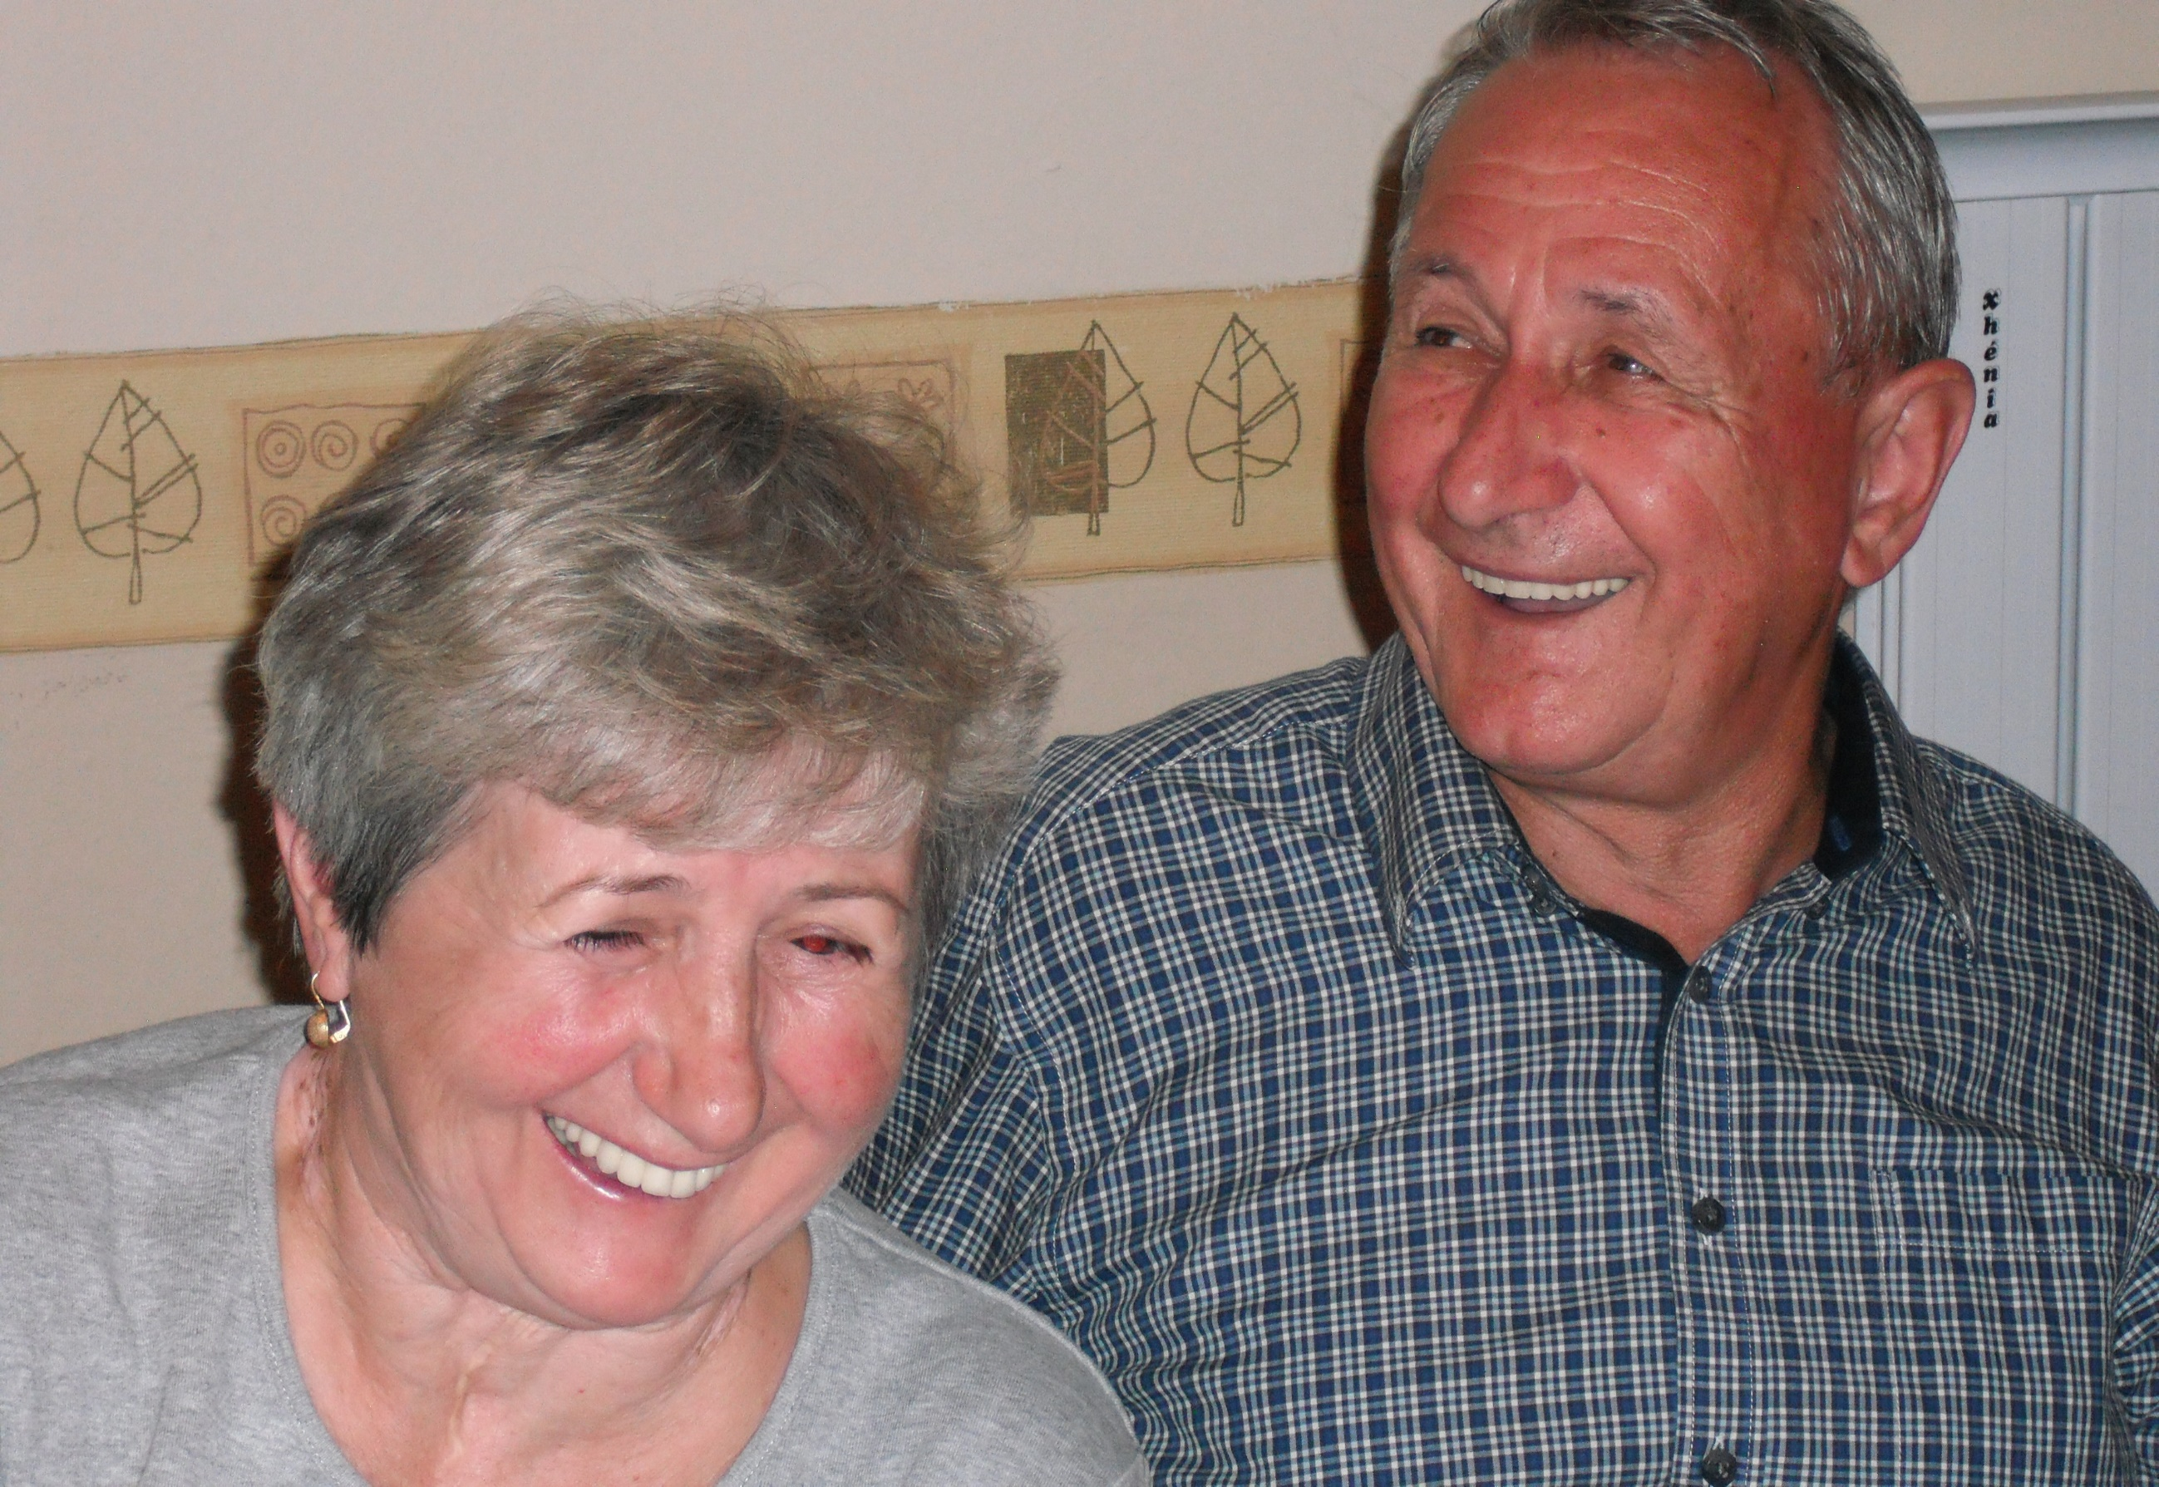
LŐRINCZÉK

Slide 17
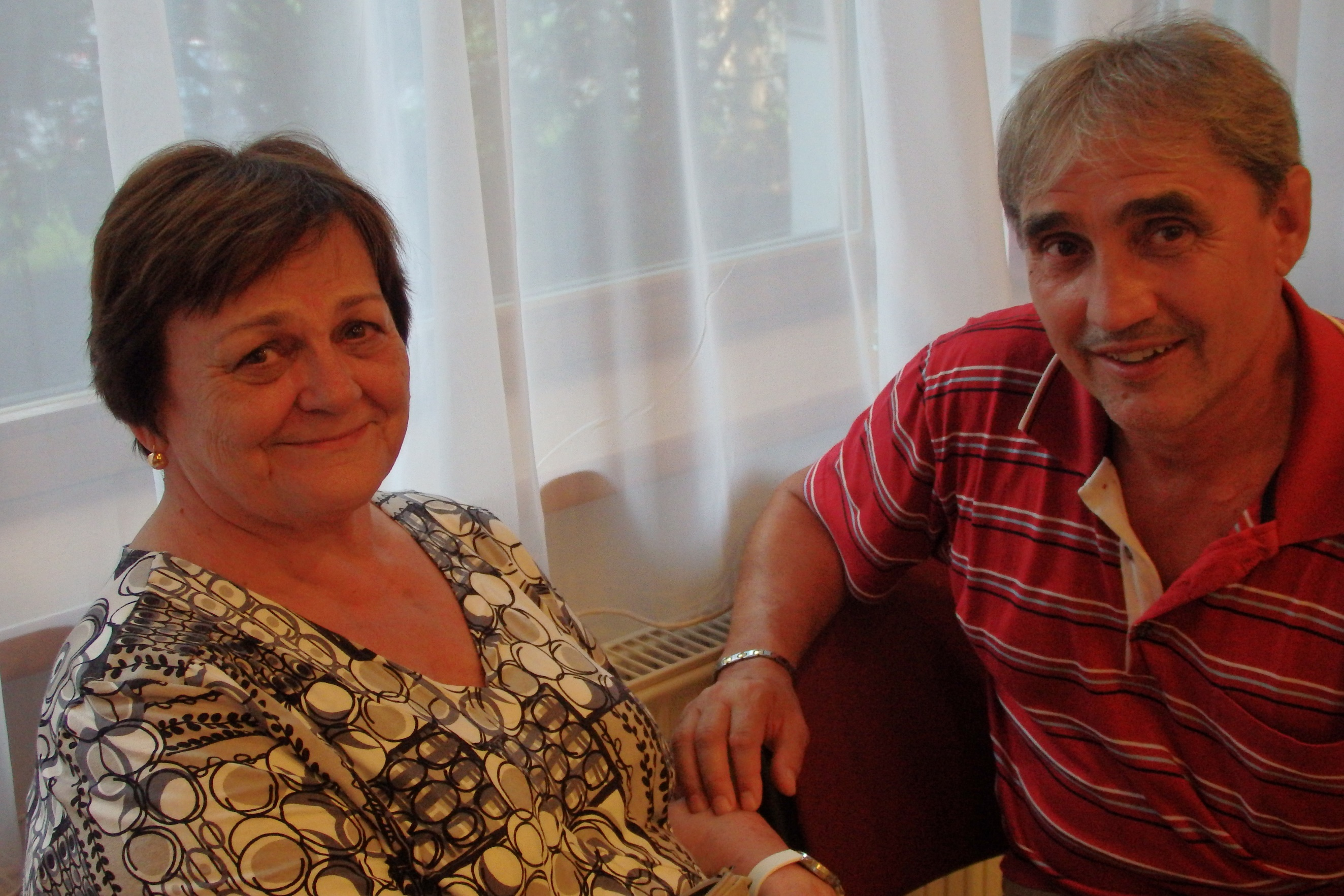
ÓVÁRI
LACI
MACSEK ETA

Slide 18
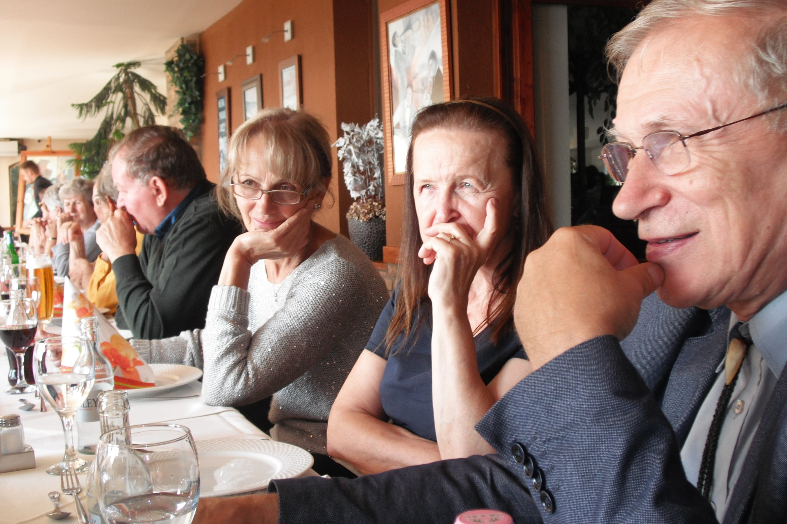
NAGYBOCSKAIÉK

Slide 19
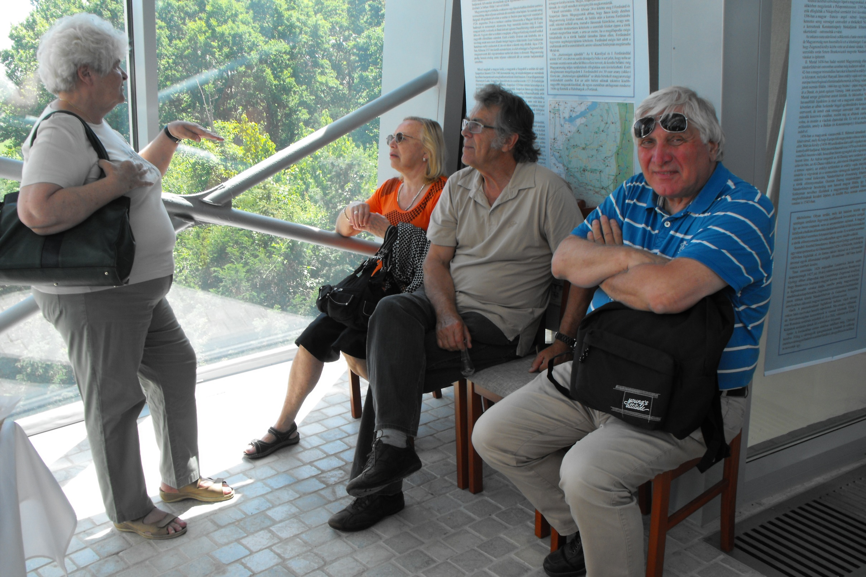
NÁNÁSIÉK

Slide 20
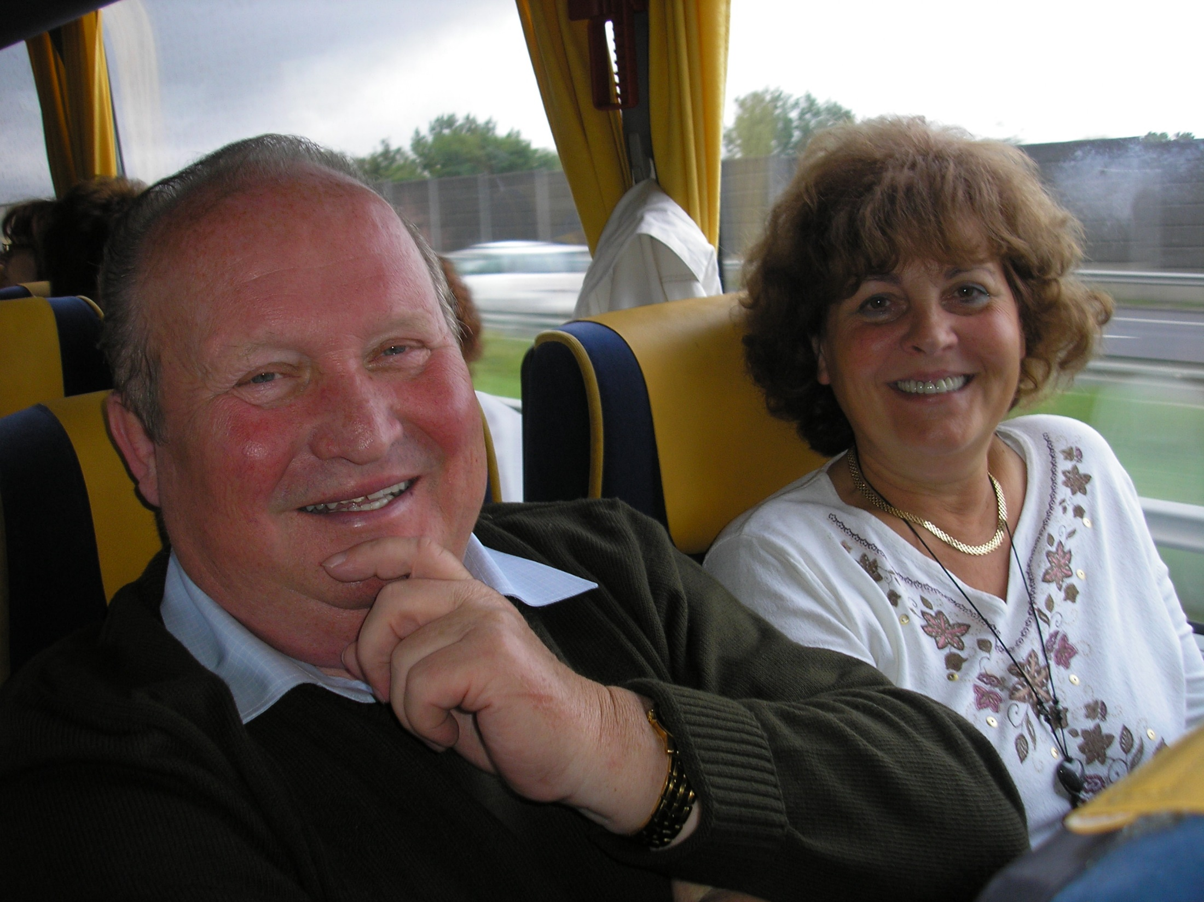
ÓZSVÁRIÉK

Slide 21
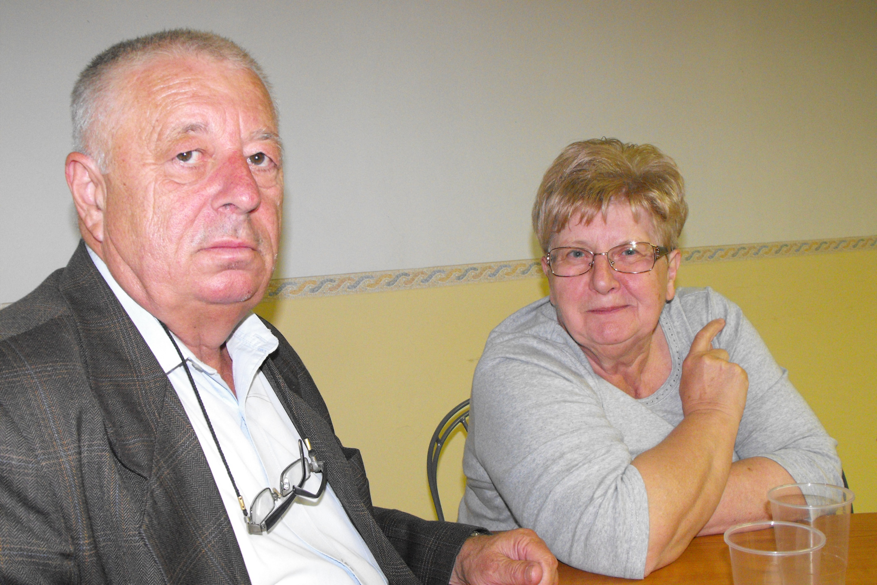
SÁNDOR GABIÉK

Slide 22
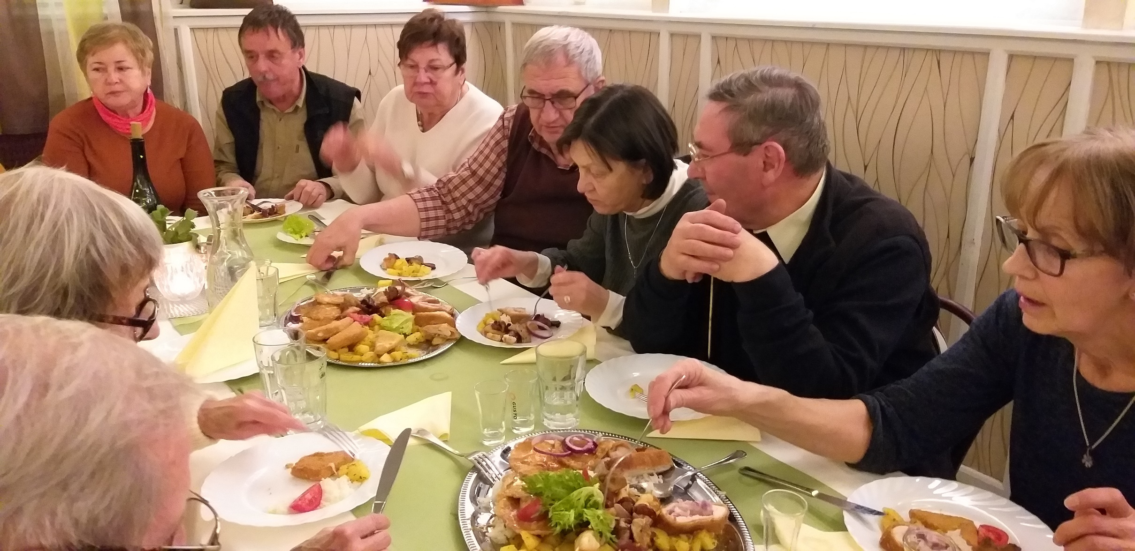
SZALAY CSABIÉKK

Slide 23
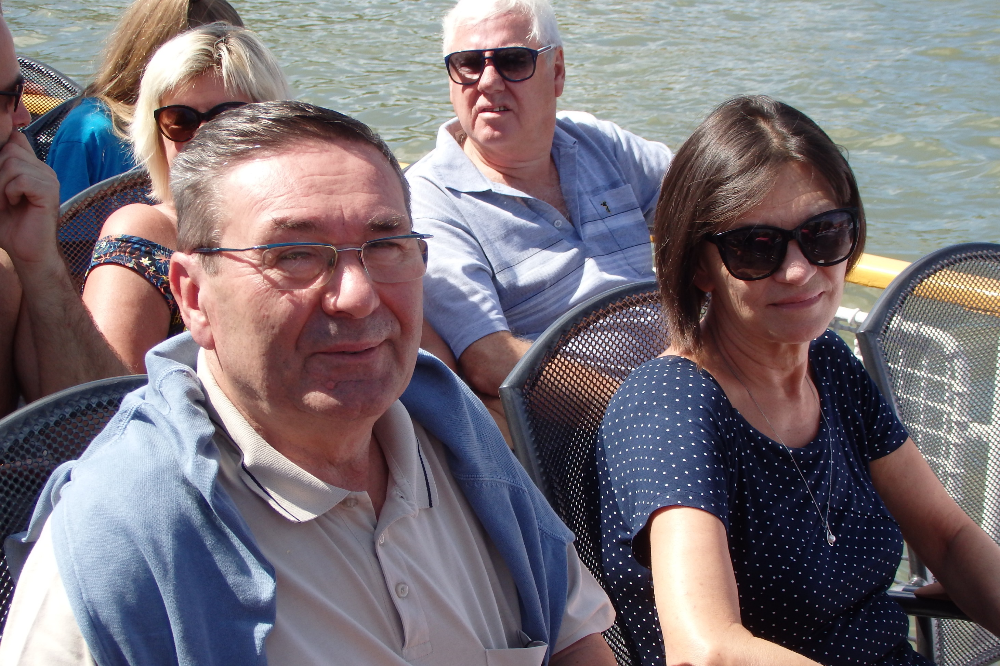
SZŐDIÉK

Slide 24
VADKERTIÉK

Slide 25
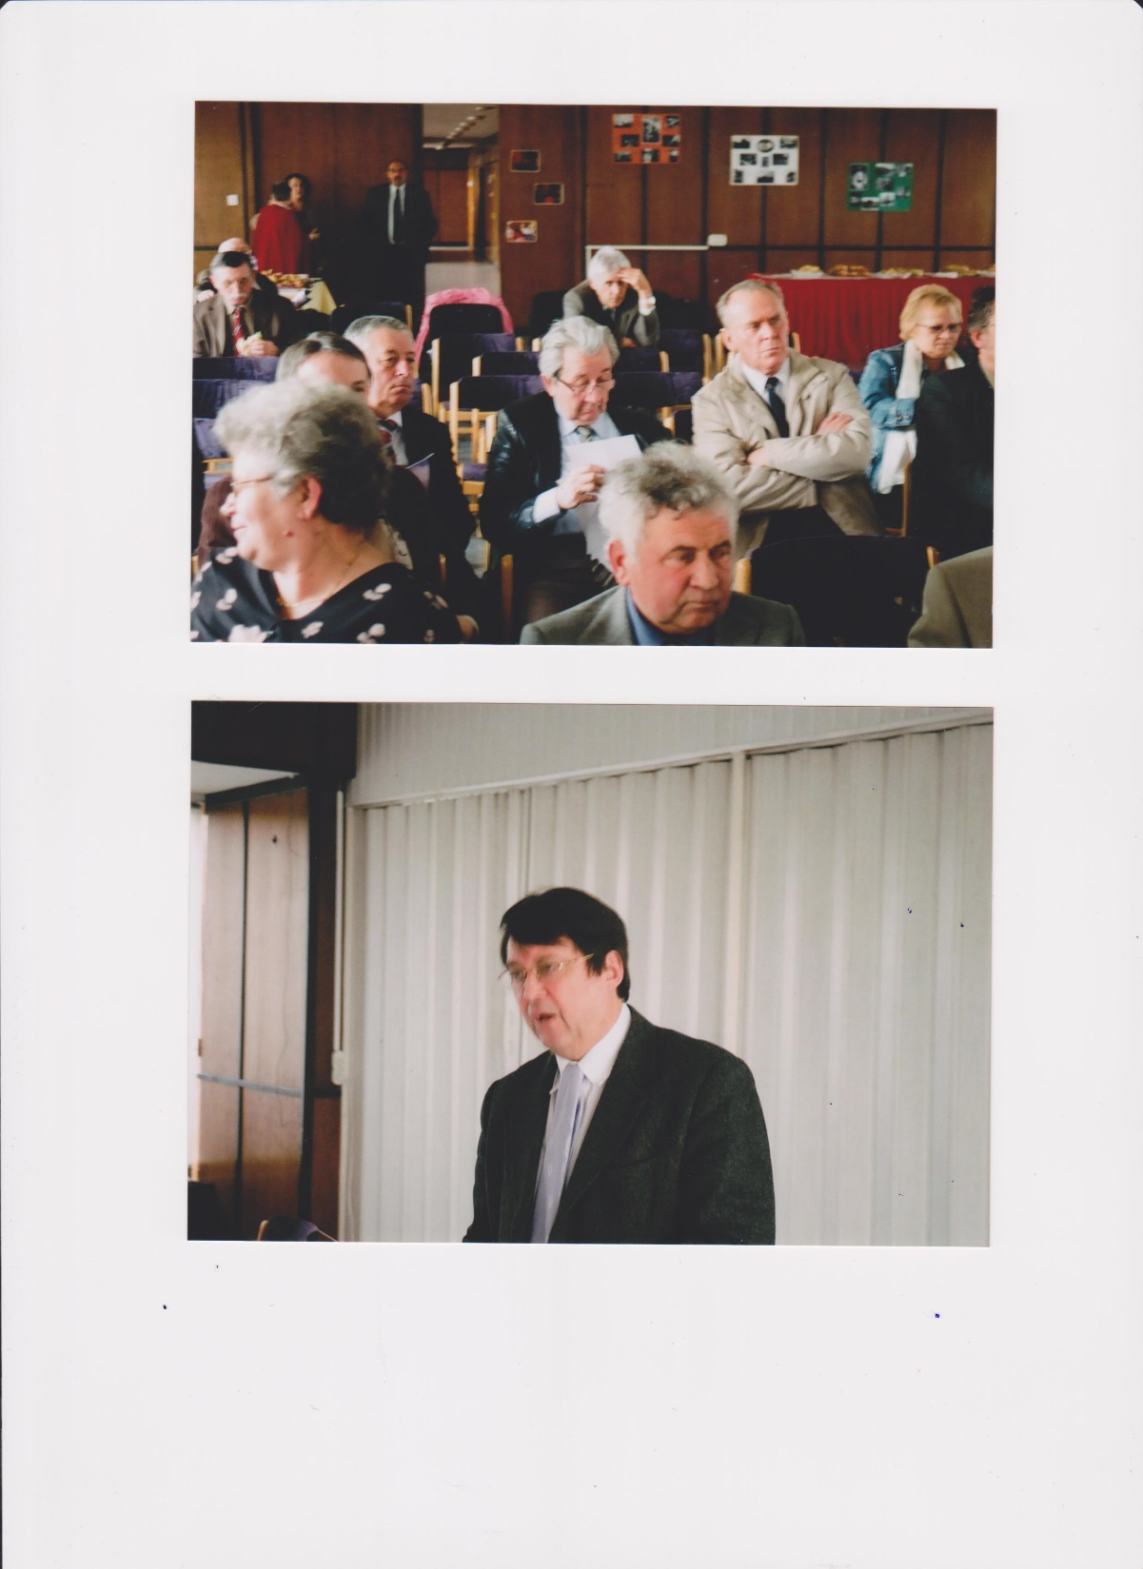
VARGA ÁRPI

Slide 26
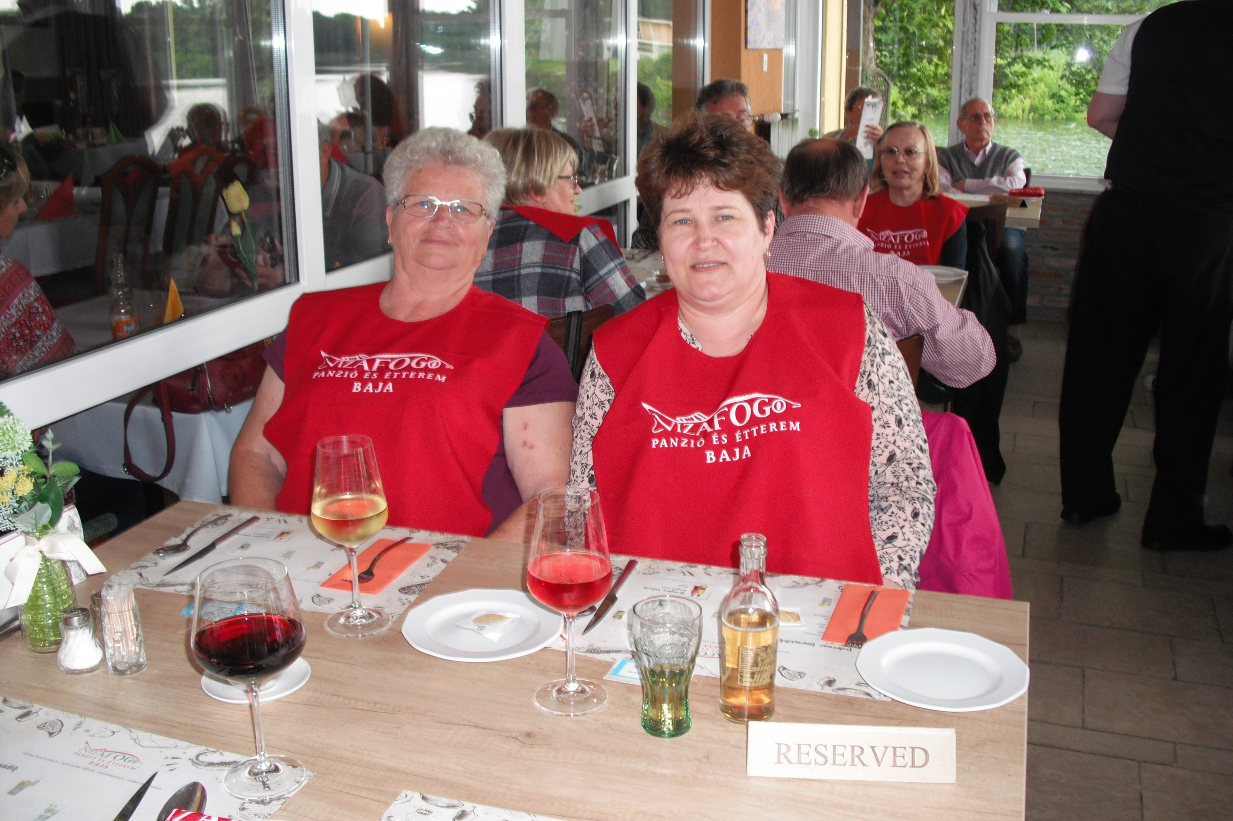
VINCZÉÉK: MARGÓ ÉS KATI

